Slide 1
第12章 结构体和共用体
哈尔滨工业大学
计算机科学与技术学院
苏小红
sxh@hit.edu.cn

Slide 2
本章学习内容
 结构体数据类型，共用体数据类型，枚举数据类型，定义数据类型的别名
 结构体变量、结构体数组、结构体指针的定义和初始化
 结构体成员的引用，成员选择运算符，指向运算符
 向函数传递结构体变量、结构体数组、结构体指针
 动态数据结构、动态链表

Slide 3
12.1从基本数据类型到抽象数据类型
二进制数——类型本不存在
  内存里存的内容，你认为它是什么，它就是什么
  在早期的机器指令及汇编语言中，数据对象均用二进制数表示，没有类型的概念
一般的CPU只支持两种类型
  整数、浮点数

Slide 4
12.1从基本数据类型到抽象数据类型
在高级语言引入了基本数据类型
  整型、浮点型、字符型等
  不同语言会定义不同的基本类型
  基本数据类型并不能方便地解决所有问题
    有些语言（如PL/1）中试图规定较多的类型，如数组、树、栈等，但实践证明不是个好办法

Slide 5
12.1从基本数据类型到抽象数据类型
用户自己构造数据类型-复合数据类型
  由基本数据类型迭代派生而来，表示复杂的数据对象
    典型的代表就是“结构体”
抽象数据类型（Abstract Data Type，简称ADT）
  在复合数据类型基础上增加了对数据的操作
抽象数据类型进而进化为“类(Class)”
  这是一个跨时代的进步
  Class是Object-Oriented的一个重要概念

Slide 6

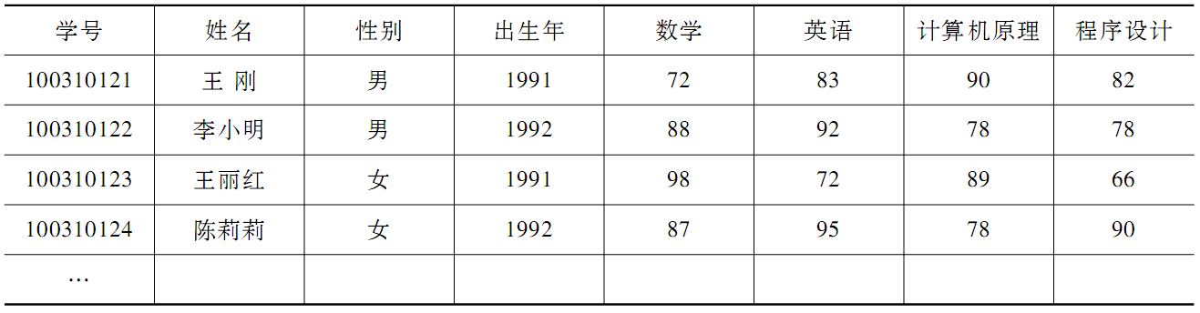
12.2.1为什么要定义结构体类型
在程序里表示一个人（姓名、年龄、性别…），怎么表示？
想表示多个人呢？
如何用计算机程序实现下述表格的管理？

Slide 7
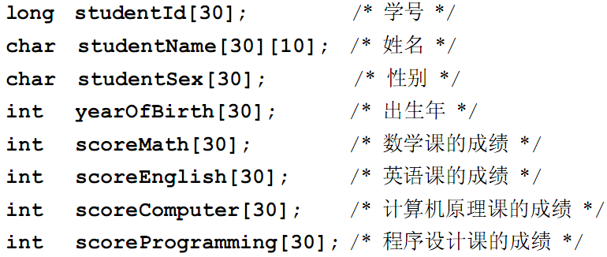

数组的解决方法

Slide 8
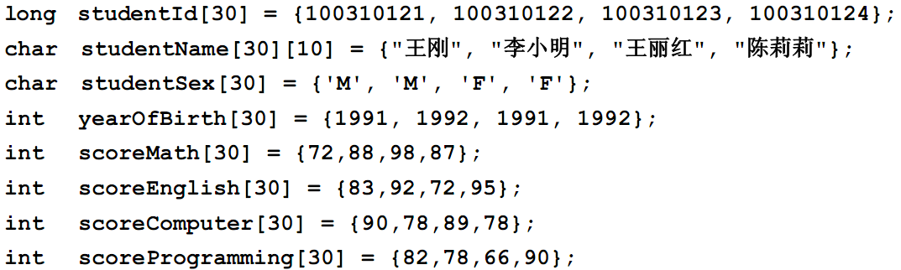

数组的解决方法

Slide 9
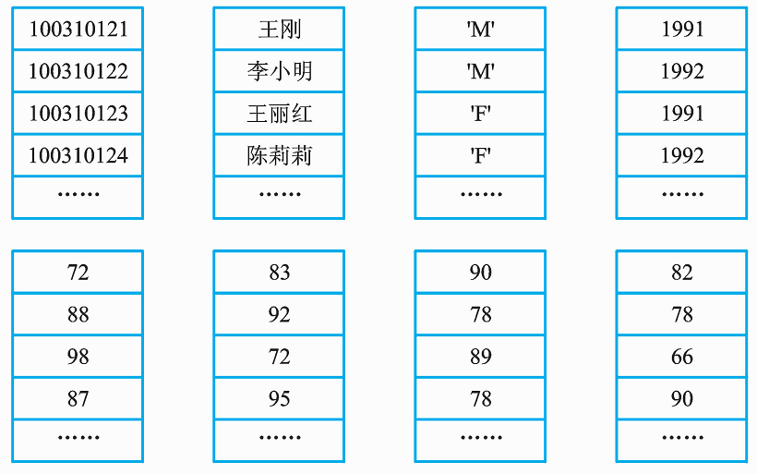
数组的解决方法
数据的内存管理方式
分配内存不集中，寻址效率不高
对数组赋初值时，易发生错位
结构显得零散，不易管理

Slide 10
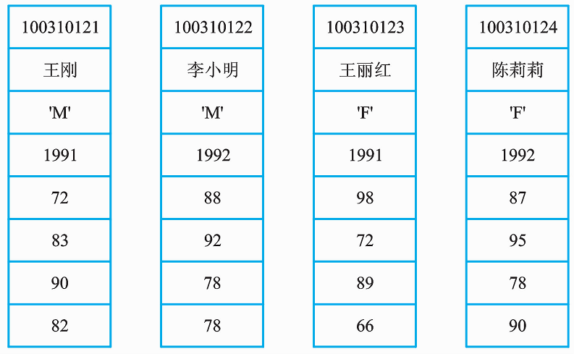

希望的内存分配图

Slide 11
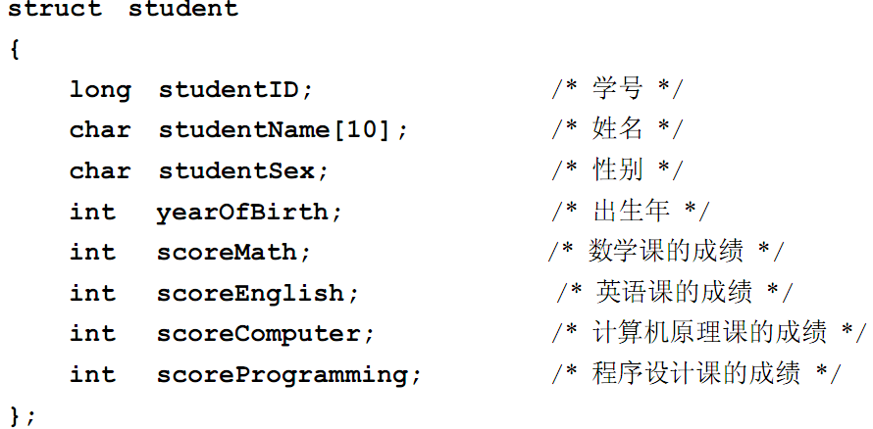
结构体类型的声明
声明了一个结构体类型
结构体的名字称为结构体标签(Structure Tag)
构成结构体的变量称为结构体的成员(Structure Member)

Slide 12
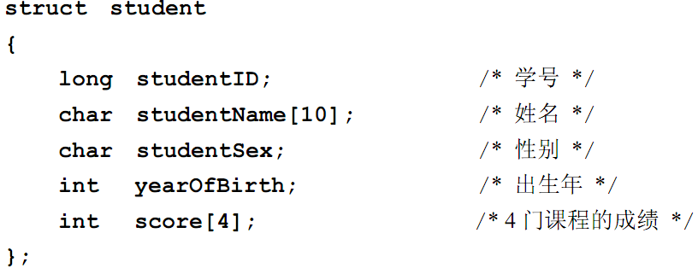
结构体类型的声明
Don’t forget the semicolon!!
结构体模板(Structure Template)
形成一个类型声明的样板
用于生成结构体变量
但并未声明结构体变量
因而编译器不为其分配内存

Slide 13
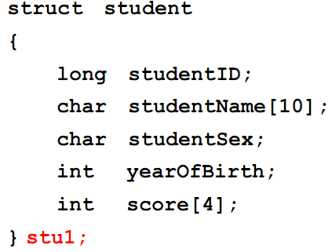
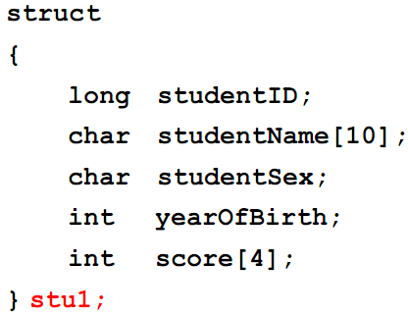
12.2.2结构体变量的定义
（1）先定义结构体类型，再定义变量名
（2）在定义类型的同时定义变量
（3）直接定义结构体变量（不指定结构体标签）

Slide 14
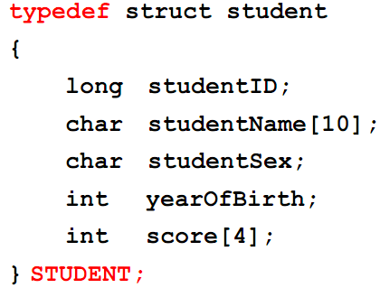

12.2.3用typedef定义数据类型
关键字typedef为一种已存在的类型定义一个别名，并未定义新类型
STUDENT与struct student类型是同义词
struct student stu1, stu2;/*It works*/
student stu1, stu2; /*Can this work?*/
struct stu1, stu2; /*Can this work?*/
STUDENT stu1, stu2; /*It works!*/

Slide 15
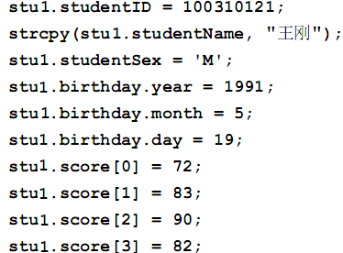

12.2.4结构体变量的初始化
等价于
等价于
注意！

Slide 16
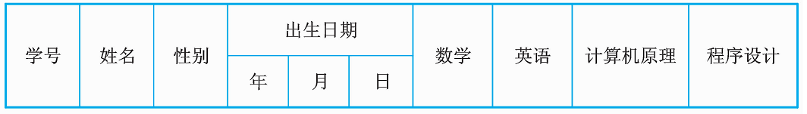
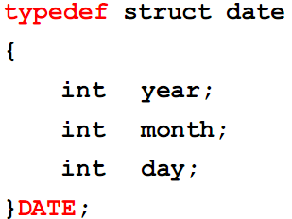
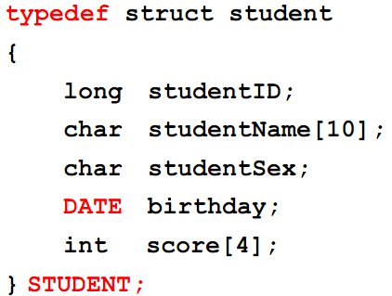
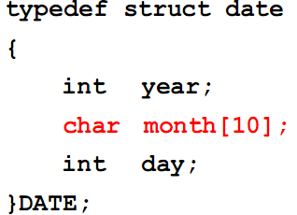
12.2.5嵌套的结构体
嵌套的结构体（Nested Structure）就是在一个结构体内包含了另一个结构体作为其成员
结构体定义
可以嵌套

Slide 17

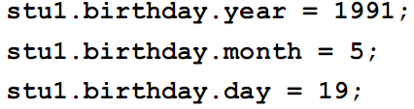
12.2.6结构体变量的引用
访问结构体变量的成员必须使用成员选择运算符（也称圆点运算符）
当出现结构体嵌套时，必须以级联方式访问结构体成员

Slide 18
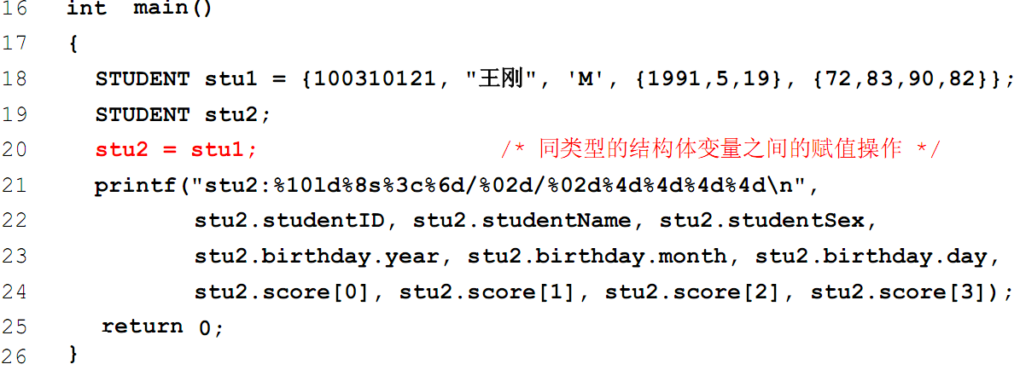
12.2.6结构体变量的引用
【例12.1】演示结构体变量的赋值和引用方法
按结构体的成员顺序逐一对相应成员进行赋值
格式符%02d中2d前面的前导符0表示输出数据时，若左边有多余位，则补0

Slide 19
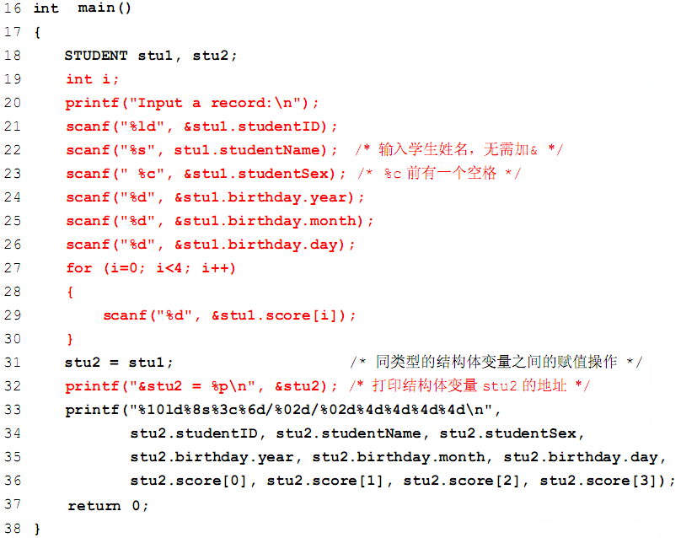
两个地址有何不同？
【例12.1】若要从键盘输入结构体变量stu1的内容，那么程序如何修改？

Slide 20
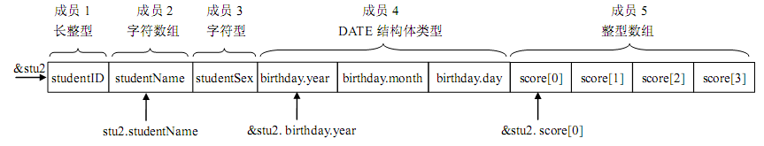
结构体成员的地址与该成员在结构体中所处的位置及其所占内存的字节数相关
【例12.1】若要从键盘输入结构体变量stu1的内容，那么程序如何修改？
结构体变量的地址&stu2是该变量所占内存空间的首地址

Slide 21
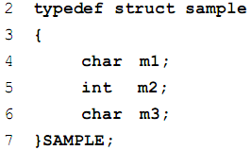


12.2.7结构体所占内存的字节数
struct 类型用内存字节数 = ?
是所有成员变量的内存总和吗？
【例12.2】
用运算符sizeof获得结构体大小
  sizeof(变量或表达式)
  sizeof(类型)
printf("%d\n", sizeof(struct sample));
printf("%d\n", sizeof(SAMPLE));
12
Why?

Slide 22

12.2.7结构体所占内存的字节数
ch
f
ch
非所有成员变量的内存总和
ch
f
ch
事实上，所有数据类型在内存中都是从偶数地址开始存放的
且结构所占的实际空间一般是按照机器字长对齐的
不同的编译器、平台，对齐方式会有变化
结构体变量的成员的存储对齐规则是与机器相关的
具有特定数据类型的数据项大小也是与机器相关的
所以一个结构体在内存中的存储格式也是与机器相关的

Slide 23
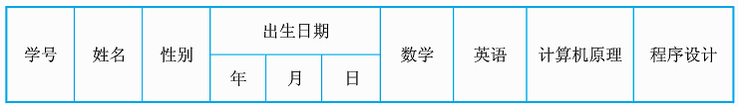
12.3结构体数组的定义和初始化

Slide 24
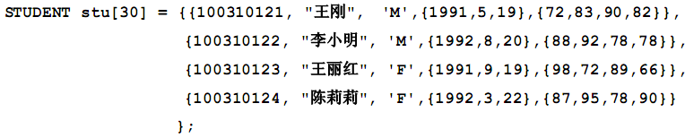
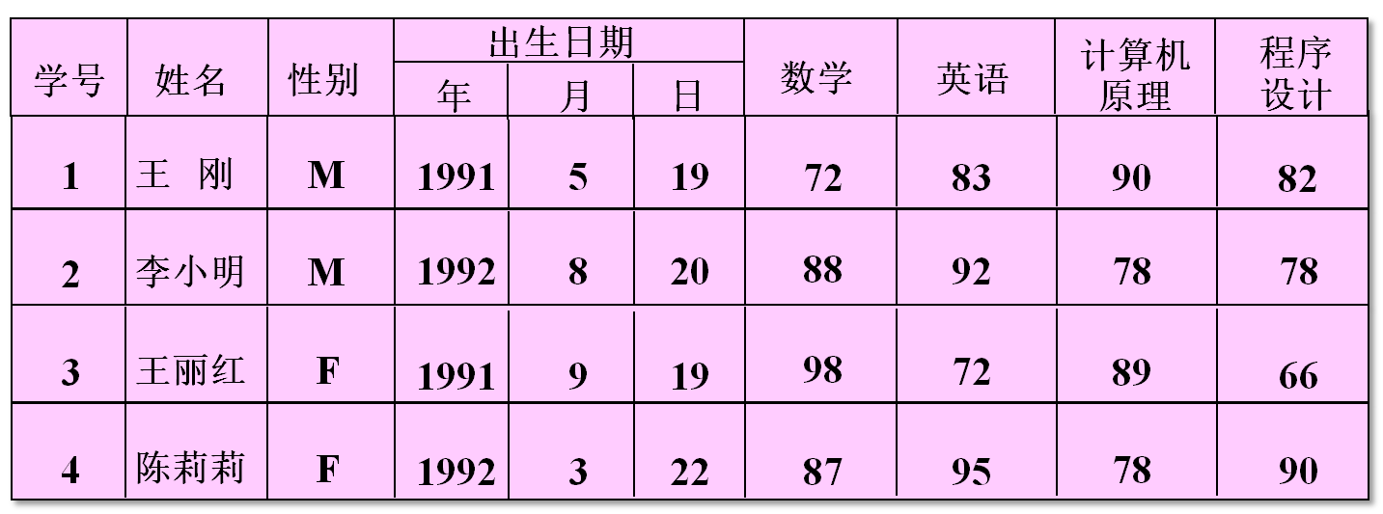
12.3结构体数组的定义和初始化
建立了数据库中的多条记录，每条对应一个学生信息

Slide 25
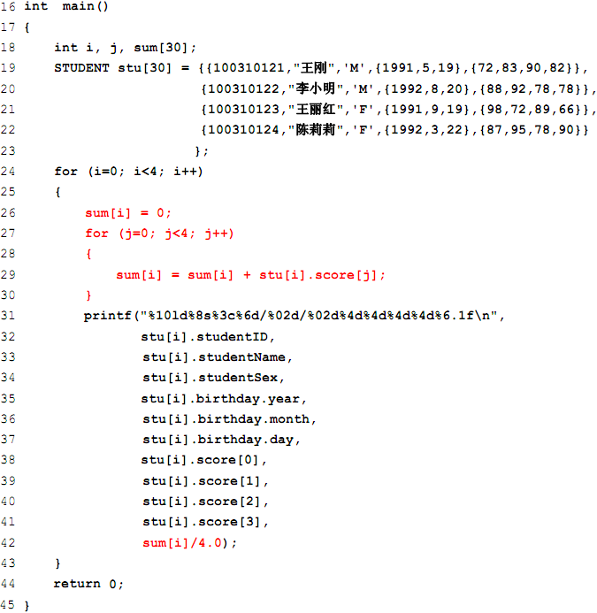
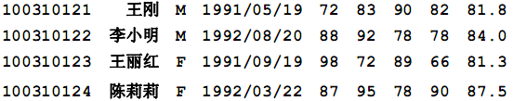
【例12.3】利用结构体数组计算每个学生的平均分

Slide 26

12.4结构体指针的定义和初始化
如何定义指向结构体变量的指针？
stu1
pt
成员1
STUDENT stu1;
STUDENT *pt;
pt = &stu1;
成员2
成员3
等价于
成员4
成
员
5
STUDENT *pt = &stu1;

Slide 27

12.4结构体指针的定义和初始化
如何访问结构体指针变量所指向的结构体成员呢？
stu1
pt
成员1
成员2
STUDENT stu1;
STUDENT *pt = &stu1;
成员3
成员4
通过stu1和成员选择运算符访问结构体成员
  stu1. studentID = 1;
通过pt和指向运算符访问结构体成员
  (*pt). studentID = 1;
  pt -> studentID = 1;
成
员
5

Slide 28
12.4结构体指针的定义和初始化
当结构体嵌套时，如何访问结构体指针变量所指向的结构体成员？
stu1
pt
成员1
成员2
STUDENT stu1;
STUDENT *pt = &stu1;
成员3
成员4
  stu1. birthday. year = 1999;
  (*pt). birthday. year = 1999;
  pt -> birthday. year = 1999;
成
员
5

Slide 29
12.4结构体指针的定义和初始化
如何定义指向结构体数组的指针？
stu[30]
pt
stu[0]
STUDENT stu[30];
STUDENT *pt;
pt = stu;
stu[1]
stu[2]
等价于
stu[3]
STUDENT *pt = stu;
stu[4]
等价于
stu[5]
STUDENT *pt = &stu[0];
......
stu[29]

Slide 30
12.4结构体指针的定义和初始化
如何访问结构体数组指针指向的结构体成员？
stu[30]
pt
stu[0]
STUDENT stu[30];
STUDENT *pt = stu;
stu[1]
stu[2]
  使用pt++，使pt指向stu[1]
  pt -> studentID
  等价于
  stu[1]. studentID
stu[3]
stu[4]
stu[5]
......
stu[29]

Slide 31
12.5向函数传递结构体
向函数传递结构体的单个成员
  复制单个成员的内容
  函数内对结构内容的修改不影响原结构
向函数传递结构体的完整结构
向函数传递结构体的首地址

Slide 32
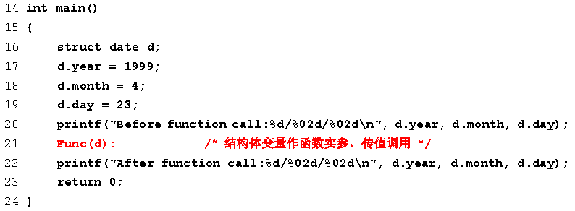
struct date
{
int year;
int month;
int day;
};
void Func(struct date p)
{
p.year = 2000;
p.month = 5;
p.day = 22;
}
结构体变量
作函数参数
【例12.4】
Before function call:1999/04/23
After function call:1999/04/23

Slide 33
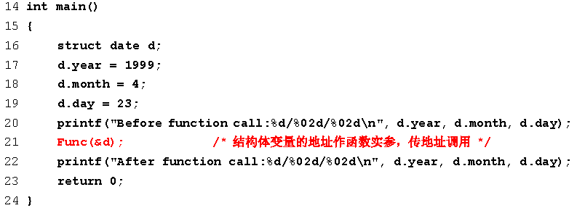
struct date
{
int year;
int month;
int day;
};
void Func(struct date *p)
{
p->year = 2000;
p->month = 5;
p->day = 22;
}
结构体指针
作函数参数
【例12.5】
Before function call:1999/04/23
After function call:2000/05/22
指针作函数形参
实参必须为地址值

Slide 34
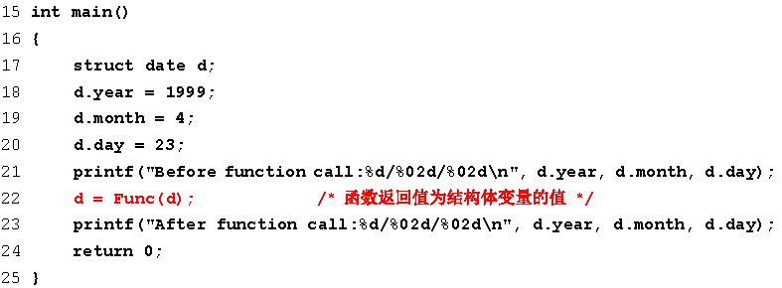
struct date
{
int year;
int month;
int day;
};
struct date Func(struct date p)
{
p.year = 2000;
p.month = 5;
p.day = 22;
return p;
}
结构体变量
作函数返回值
【例12.6】
Before function call:1999/04/23
After function call:2000/05/22

Slide 35
12.5向函数传递结构体
向函数传递结构体的完整结构
  复制整个结构体成员的内容，多个值
  函数内对结构内容的修改不影响原结构
  内容传递更直观，但开销大
向函数传递结构体的首地址
  用结构体数组/结构体指针作函数参数
  仅复制结构体的首地址，一个值
  修改结构体指针所指向的结构体的内容
  指针传递效率高

Slide 36
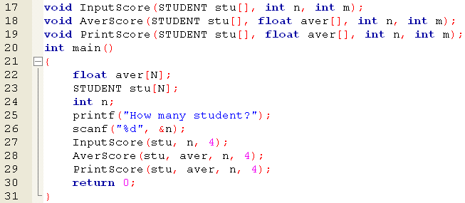
12.5向函数传递结构体
【例12.7】修改例12.3程序，用结构体数组作函数参数编程并输出计算学生的平均分

Slide 37
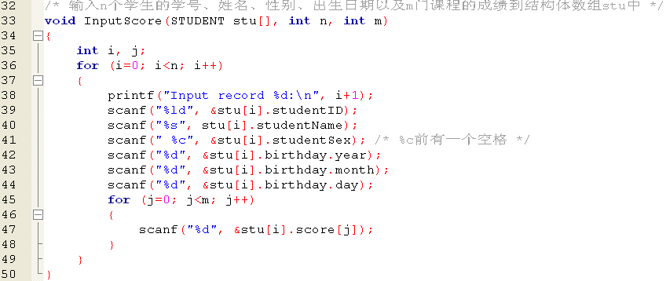
12.5向函数传递结构体
【例12.7】修改例12.3程序，用结构体数组作函数参数编程并输出计算学生的平均分

Slide 38
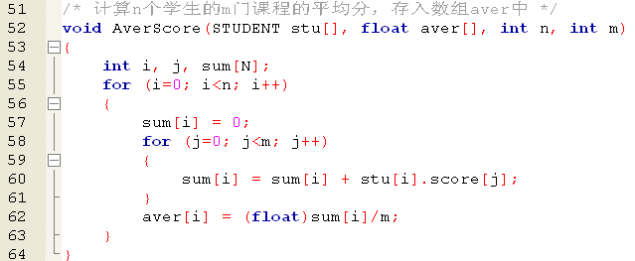
12.5向函数传递结构体
【例12.7】修改例12.3程序，用结构体数组作函数参数编程并输出计算学生的平均分

Slide 39
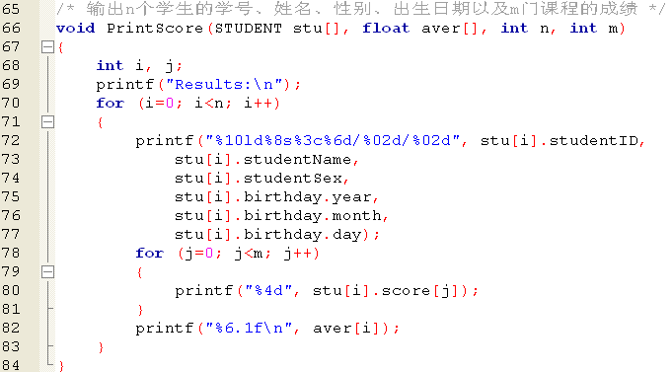
12.5向函数传递结构体
【例12.7】修改例12.3程序，用结构体数组作函数参数编程并输出计算学生的平均分

Slide 40
用户自定义的数据类型
结构体（Struct）
  把关系紧密且逻辑相关的多种不同类型的变量，组织到统一的名字之下
  占用相邻的一段内存单元
共用体，也称联合（Union）
  把情形互斥但逻辑相关的多种不同类型的变量，组织到统一的名字之下
  占用同一段内存单元，每一时刻只有一个数据起作用

Slide 41


12.6共用体
【例12.8】
struct sample
{
short i;
char ch;
float f;
};
printf("%d\n", sizeof(struct sample));
i
ch
f
printf("%d\n", sizeof(union sample));
union sample
{
short i;
char ch;
float f;
};
0x0037b00
ch
f
i

Slide 42

12.6共用体
sizeof(union number)取决于占空间最多的那个成员变量
同一内存单元在每一瞬时只能存放其中一种类型的成员
起作用的成员是最后一次存放的成员，不能作为函数参数
不能进行比较操作，只能对第一个成员初始化
0x0037b00
f

Slide 43
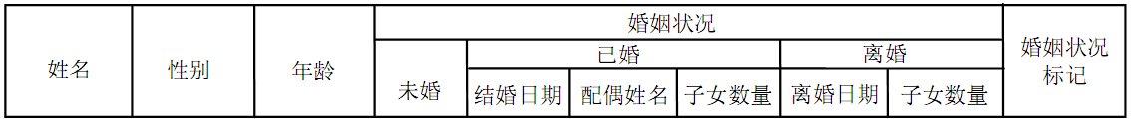
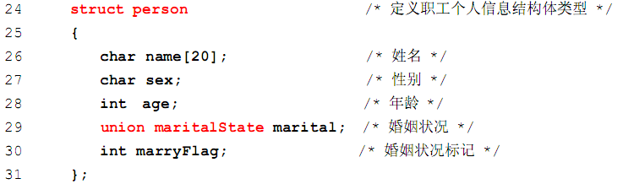
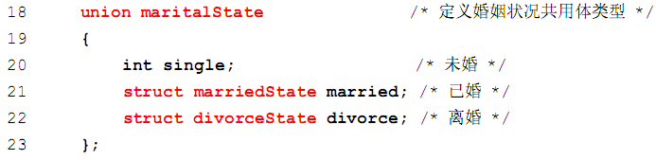
12.6共用体

Slide 44
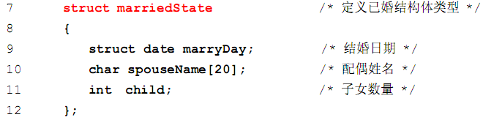
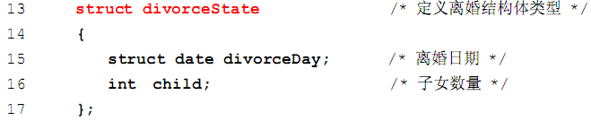
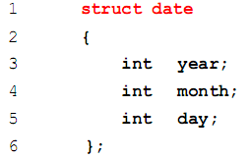
12.6共用体

Slide 45
12.7.1枚举数据类型
枚举（Enumeration）数据类型
  描述的是一组整型值的集合
  用于当某些量仅由有限个数据值组成时
enum weeks {SUN, MON, TUE, WED, THU, FRI, SAT};
enum weeks today;
enum response {no, yes, none};
enum response answer;
today = TUE;
answer = yes;
enum response {no = -1, yes = 1, none = 0};
其值为2
其值为1

Slide 46
问题的提出
下面的结构是什么意思？
  struct temp
  {
  int data;
  struct temp pt;
  };
CB下的错误提示：
  field 'pt' has incomplete type
VC下的错误提示：
  'pt' uses undefined struct 'temp'
下面的结构是什么意思呢？
  struct temp
  {
  int data;
  struct temp *pt;
  };
结构体声明时不能包含本结构体类型成员，系统将无法为这样的结构体类型分配内存
可包含指向本结构体类型的指针变量

Slide 47


12.7.2动态数据结构——单向链表
链表（Linked Table）:线性表的链式存储结构
  特点：用一组任意的存储单元存储线性表的数据；存储单元可以是连续的，也可是不连续的
  struct Link
  {
  int data;
  struct Link *next;
  };
head
data
next
data
next
data
next
data
NULL

Slide 48
链表的定义
链表（Linked table）:线性表的链式存储结构
  为表示每个元素与后继元素的逻辑关系，除存储元素本身信息外，还要存储其直接后继信息
  struct Link
  {
  int data;
  struct Link *next;
  };
两部分信息组成一个节点
head
data
next
data
next
data
next
data
NULL

Slide 49
链表的定义
链表（Linked Table）:线性表的链式存储结构
  为表示每个元素与后继元素的逻辑关系，除存储元素本身信息外，还要存储其直接后继信息
  struct Link
  {
  int data;
  struct Link *next;
  };
数据域：存储数据元素信息
指针域：存储直接后继的节点信息
head
data
next
data
next
data
next
data
NULL
n个节点链接成一个链表（因为只包含一个指针域，故又称线性链表或单向链表）

Slide 50
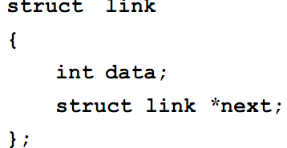

链表的建立
向链表中添加一个新节点
链表的头指针：访问链表的关键
head
node
data = A
空指针NULL表示链表结尾
node
data = B
node
data = C
∧

Slide 51
链表的建立
若原链表为空表(head == NULL) ，则将新建节点p置为头节点
(1)head = p
head
新建节点
p
data
next
∧
pr
(2) pr = p
(3) pr->next = NULL

Slide 52
链表的建立
若原链表为非空，则将新建节点p添加到表尾
(1) pr->next = p
head
data
∧
next
pr
p
新建节点
data
next
∧
(2) pr = p
pr
(3) pr->next = NULL

Slide 53
链表的删除操作
若原链表为空表，则退出程序
若待删除节点p是头节点，则将head指向当前节点的下一个节点即可删除当前节点
(1) head = p->next
(2) free(p)
head
待删除节点
data
next
data
next
p
头节点

Slide 54
链表的删除操作
若待删除节点不是头节点，则将前一节点的指针域指向当前节点的下一节点即可删除当前节点
(1) pr->next = p->next
(2) free(p)
data
next
data
next
待删除节点
data
next
p
data
next
中间节点
若已搜索到表尾（p->next == NULL）仍未找到待删除节点，则显示“未找到”

Slide 55
链表的插入操作
若原链表为空表，则将新节点p作为头节点，让head指向新节点p
(1) head = p
head
待插入节点
data
∧
p
p = (struct link *)malloc(sizeof(struct link));
p->next = NULL;
p->data = nodeData;

Slide 56
链表的插入操作
若原链表为非空，则按节点值（假设已按升序排序）的大小确定插入新节点的位置
若在头节点前插入新节点，则将新节点的指针域指向原链表的头节点，且让head指向新节点
head
data
next
待插入节点
data
next
p
data
next
data
∧
(1) p->next = head
(2) head = p

Slide 57
链表的插入操作
若在链表中间插入新节点，则将新节点的指针域指向下一节点且让前一节点的指针域指向新节点
data
next
pr
data
next
待插入节点
data
next
p
data
next
data
∧
(1) p->next = pr->next
(2) pr->next = p

Slide 58
链表的插入操作
若在表尾插入新节点，则末节点指针域指向新节点
data
next
原末节点
data
∧
pr
next
待插入节点
data
next
p
∧
(1) pr->next = p

Slide 59
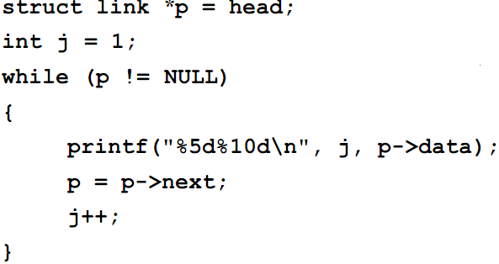
链表的输出
遍历链表的所有节点
head
p
data
next
p
data
next
p
data
∧
∧
p

Slide 60

Questions and answers

